Slide 1




Slide 2


Semana 1
Tema. Finalidade. Opiniões relativas ao mesmo fato
Estudante, nas atividades, a seguir, vamos trabalhar com os gêneros Carta Aberta e Charge e as habilidades necessárias à ampliação do ensino-aprendizagem.
Leia os textos atentamente e procure responder às atividades propostas com o auxílio do(a) seu(sua) professor(a).

Slide 3


O que é carta aberta? A carta aberta é muito semelhante a uma carta comum, possui remetente e destinatário, data, local e assinatura, bem como uma mensagem direta, direcionada objetivamente do autor para o leitor. Entretanto, esse gênero é produzido em contextos e com funções diferentes, voltando-se primordialmente para uma função social. O adjetivo “aberta” serve para marcar seu caráter público, pois ela é utilizada para se posicionar, questionar ou solicitar algo a alguma pessoa ou instituição que possua visibilidade e reconhecimento social. Assim, com esse gênero, pode-se exercer funções cidadãs, por meio da publicização do seu posicionamento crítico, solicitação e sugestão de medidas políticas. Diferente da carta pessoal, a carta aberta é necessariamente pública, ou seja, é divulgada em meios de comunicação, no intuito de compartilhar a mensagem e posicionamento exposto no texto. Desse modo, além do destinatário específico, a carta aberta também se dirige a um grande público, pretendendo, com isso, participar discursivamente de questões sociais.

Slide 4
Além dessas características, o gênero carta aberta também é marcado pelo seu caráter argumentativo, pois, diante da discussão de temáticas sociais e apresentação de solicitações, é necessário fundamentar seu pedido e fortalecer seu ponto de vista e sugestões apresentadas, baseando-se em argumentos sólidos. Estrutura e características da carta aberta A carta aberta é estruturada e dividida em seis partes essenciais: ▪ título; ▪ introdução; ▪ desenvolvimento; ▪ conclusão; ▪ despedida; ▪ assinatura. Todas elas são necessárias para construir um bom texto do gênero, bem como é necessário respeitar a ordem estabelecida, já que ela é responsável por garantir a fluidez e organização da carta. Imagem disponível em: https://static.portugues.com.br/2022/02/carta-aberta.jpg. Acesso em: 26 maio 2023. Disponível em: https://brasilescola.uol.com.br/redacao/carta-aberta.htm. Acesso em: 11 maio 2023.

Slide 5


Leia os textos a seguir.
Texto I
Carta Aberta: Para conquistarmos, lado a lado com todos os brasileiros, a nação que sonhamos, o Rio é a primeira fronteira

Slide 6
Senhor Presidente,
Esta é uma mensagem de cariocas de nascimento e de coração em defesa da urgência e da continuidade do apoio federal à segurança do Rio de Janeiro. Sabemos que o seu Governo tem muitos problemas a resolver, entre eles o desemprego e a retomada do crescimento sustentável. Mas fica muito difícil estimular investimentos que gerem empregos, renda e arrecadação num quadro tão sombrio de violência. A cidade do Rio de Janeiro, vitrine do Brasil diante do mundo, hoje figura no noticiário internacional da pior maneira. E quando o Rio vai mal, isso prejudica o país inteiro. Não dá mais para esperar. Segurança não é coisa que se adie. Sobretudo porque o Rio tem tudo para se tornar um exemplo de bravura, criatividade e poder de recuperação em circunstâncias tão adversas.
A cidade recebeu recentemente investimentos de cerca de R$ 25 bilhões em expansão da rede de transportes, novas arenas de eventos, museus, revitalização urbana e muito mais.

Slide 7
Incorporamos mais 30 mil quartos de hotel e, graças ao dinamismo de grandes e pequenos empreendedores, novas atrações estão para acontecer.
Os signatários desta mensagem, fundados na experiência adquirida ao transformar sonhos em realizações altamente mobilizadoras no decorrer de suas trajetórias profissionais, têm a certeza de que o turismo é a alavanca para o resgate da cidade, e estão trabalhando intensamente para isso. Segundo a Fundação Getúlio Vargas, se o número de turistas aumentar em 20%, o impacto positivo na economia carioca será de R$ 6 bilhões e 98 mil postos de trabalho serão criados. Mais turistas se traduzem em mais escolas, mais empregos, mais recursos para a saúde, melhores serviços à população. Tudo isso em curto prazo, porque a receita do turismo é instantânea.
A sedução dos grandes eventos é uma estratégia de recuperação já testada com pleno sucesso. O Carnaval, o Réveillon e o Rock in Rio motivam grande parte dos turistas que visitam nossa cidade. E eles querem voltar.

Slide 8
A intenção de novas visitas foi expressa por 94% dos residentes no país e 87% dos que residem no exterior. Contudo, a crescente percepção da insegurança pode botar tudo a perder. E a primeira perda será a da esperança do povo no esforço da reconstrução nacional.
Senhor Presidente, nós, cariocas, estamos realizando nossa parte. É fundamental que o Governo Federal faça a sua. Já não bastam medidas paliativas. A situação requer ações imediatas, abrangentes e decisivas, em sintonia com as autoridades locais, para garantir proteção permanente a moradores e visitantes. Sem o engajamento profundo e duradouro do seu governo, será em vão qualquer esforço. Fique certo de que estamos preparados para retribuir o apoio da União com trabalho sério, capital produtivo e confiança inabalável no poder do fazer. Juntos, vamos virar este jogo!
Respeitosamente,
Boni-José B. de Oliveira Sobrinho / Paulo Manoel Protasio / Ricardo Amaral / Roberto Medina
EMPRESÁRIOS publicam carta aberta contra violência no Rio. Jornal do Turismo, 15 maio 2017. Disponível em: https://bit.ly/2RigvXx. Acesso em: 24 set. 2018.
Imagem disponível em: https://s1.static.brasilescola.uol.com.br/be/2020/10/carta-aberta.jpg Acesso em: 26 de mai. 2023.
Disponível em: https://armazemdetexto.blogspot.com/2021/09/carta-aberta-para-conquistarmos-lado.html. Acesso em: 15 maio 2023.

Slide 9
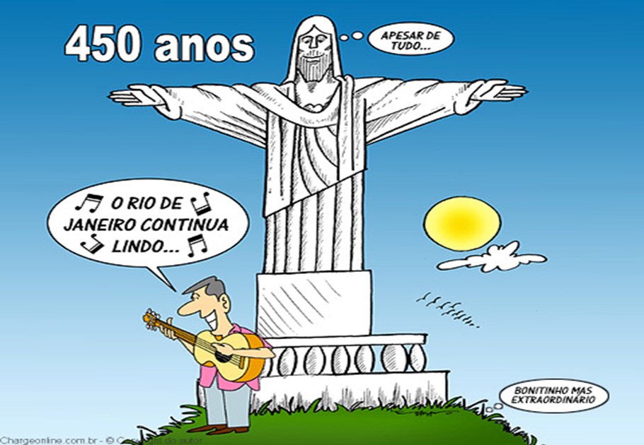
Texto II
Quais são os temas dos textos I e II?
2. No texto 2 há uma crítica. Justifique essa afirmação transcrevendo uma parte do texto.
Qual é o gênero textual e a finalidade do texto II?
Disponível em: https://linhaslivres.files.wordpress.com/2015/03/mariano.jpg?w=584. Acesso em: 26 maio 2023.

Slide 10
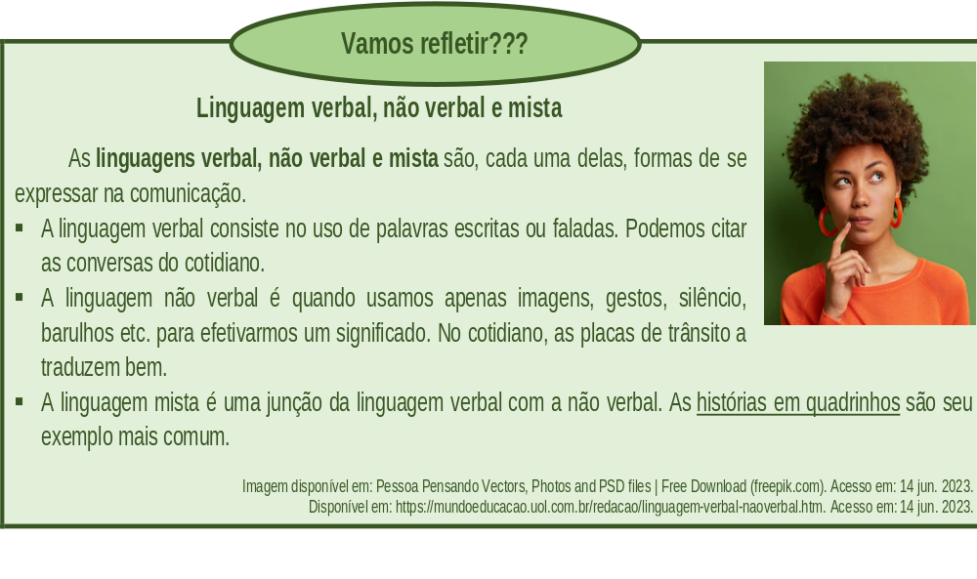

Slide 11
Por meio do uso da linguagem não verbal, que pode muitas vezes surgir como principal recurso de comunicação em uma charge, o chargista, no texto II, faz referência a um evento. Qual?
5. Em relação ao gênero do texto I, responda sim ou não e justifique as erradas.
a) A carta aberta é uma modalidade de texto em prosa cuja função é fazer uma solicitação, reivindicar ou opinar sobre um assunto de grande relevância.
( ) Sim.
( ) Não.
b) Ela é destinada a uma audiência ampla e sua temática geralmente envolve questões de interesse social.
( ) Sim.
( ) Não.

Slide 12
c) A estrutura da carta aberta segue os mesmos critérios das cartais pessoais, sendo que a principal diferença está no seu objetivo. Como pretende convencer seu destinatário, a carta aberta possui, predominantemente, caráter narrativo.
( ) Sim.
( ) Não.
d) A carta aberta é um texto com função histórica utilizado em solicitações ou reclamações sobre circunstâncias ou assuntos específicos que atinjam um determinado grupo.
( ) Sim.
( ) Não.
e) Pode ser escrita por autoridades, organizações não governamentais (ONGs), sindicatos ou qualquer pessoa que deseje exercer sua cidadania.
( ) Sim.
( ) Não

Slide 13
f) Apresenta a seguinte estrutura: título, introdução, desenvolvimento, conclusão, despedida, assinatura e identificação de local e data.
( ) Sim.
( ) Não.
6. Assim como a carta tradicional, a carta aberta (Texto I) também apresenta remetente e destinatário.
a) Quem é o remetente da carta, ou seja, quem a escreve?
b) Quem é o destinatário da carta, ou seja, a quem é direcionada?
c) Onde e quando a carta foi publicada?
7. Por que os signatários (assinantes) da carta aberta resolveram produzir esse gênero textual e não uma carta endereçada diretamente ao presidente da República? Explique.

Slide 14
Qual foi a intenção de produção dessa carta? Essa intenção foi alcançada? Explique.
A carta aberta e a charge, embora sejam gêneros bem distintos, abordam
(A) a violência da cidade do Rio de Janeiro.
(B) as atrações da cidade do Rio de Janeiro.
(C) o aniversário da cidade do Rio de Janeiro.
(D) a luta contra a poluição da cidade do Rio de Janeiro.

Slide 15

Tese. Argumentos. Relações lógico-discursivas. Efeitos de sentido
Estudante, nas próximas atividades, continuaremos a analisar o gênero Carta Aberta, a tese e seus argumentos, com o objetivo de aprofundar seus conhecimentos e, assim, ampliar o ensino-aprendizagem. Leia o texto, novamente, e procure responder às atividades propostas com o auxílio do(a) seu(sua) professor.
10. O primeiro parágrafo consiste na contextualização do problema e na apresentação da tese dos signatários (assinantes) da carta aberta. Responda:
Quais fatos os signatários apresentam na contextualização?
b) Qual é a tese defendida pelos signatários no que diz respeito ao quadro de violência do Rio de Janeiro e a relação com a economia?
Disponível em: https://janela.com.br/2017/05/14/empresarios-cariocas-publicam-carta-aberta-contra-violencia-no-rio/. Acesso em: 26 maio 2023.

Slide 16
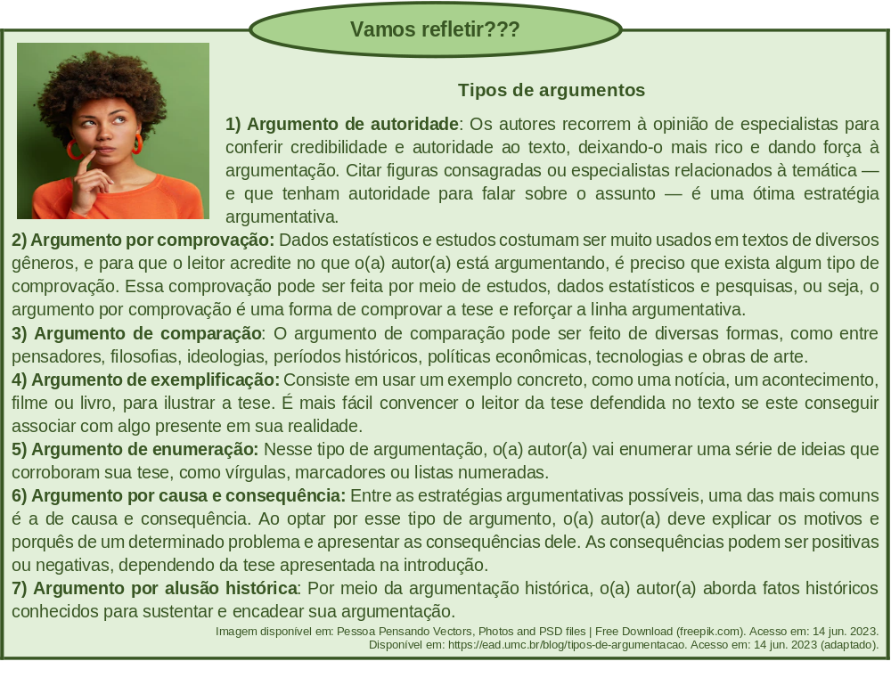

Slide 17
11. No terceiro e quarto parágrafos, os signatários apresentam argumentos para sustentar a tese apresentada por eles. Retire do texto exemplos de
▪ argumento de princípio: ▪ argumento de comprovação: ▪ argumento de autoridade:
12. O argumento “O Carnaval, o Réveillon e o Rock in Rio motivam grande parte dos turistas que visitam nossa cidade. E eles querem voltar.”, é um tipo de argumento de
(A) comparação. (B) exemplificação.
(C) citação de autoridade. (D) causa e consequência.
13. No dicionário, o termo “paliativo” diz: 1. que ou o que tem a qualidade de acalmar, de abrandar temporariamente um mal (diz-se de medicamento ou tratamento); 2. que ou que serve para atenuar um mal ou protelar uma crise (diz-se de meio, iniciativa etc.). Qual dos sentidos do dicionário foi utilizado no trecho “Já não bastam medidas paliativas.”?
14. Em “...têm a certeza de que o turismo é a alavanca para o resgate da cidade”, a palavra em destaque no trecho significa
(A) peça. (B) máquina.
(C) incentivo. (D) enfraquecimento.

Slide 18
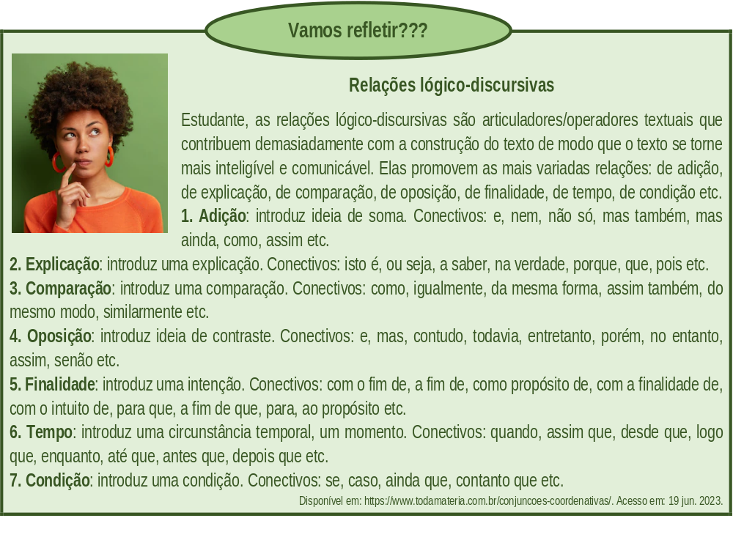

Slide 19
15. Observe as palavras ou expressões destacadas em cada trecho do texto e explique qual relação lógico-discursiva elas estabelecem.
“A situação requer ações imediatas, abrangentes e decisivas,”
b) “A situação requer ações imediatas, abrangentes e decisivas, em sintonia com as autoridades locais, para garantir proteção permanente a moradores e visitantes.”
c) “Sem o engajamento profundo e duradouro do seu governo, será em vão qualquer esforço. Fique certo de que estamos preparados para retribuir o apoio da União...”
16. Observe o trecho:
“Segundo a Fundação Getúlio Vargas, se o número de turistas aumentar em 20%, o impacto positivo na economia carioca será de R$ 6 bilhões e 98 mil postos de trabalho serão criados.”
A palavra em destaque introduz uma relação de
(A) causa.
(B) condição.
(C) finalidade.
(D) concessão.

Slide 20
Linguagens verbal, não verbal e mista. Opiniões distintas. Relações lógico-discursivas
Estudante, para aprofundar os seus conhecimentos, nestas atividades analisaremos o gênero Infográfico e seus elementos.
Leia o texto, atentamente, e procure responder às atividades propostas com o auxílio do(a) seu(sua) professor(a).

Slide 21
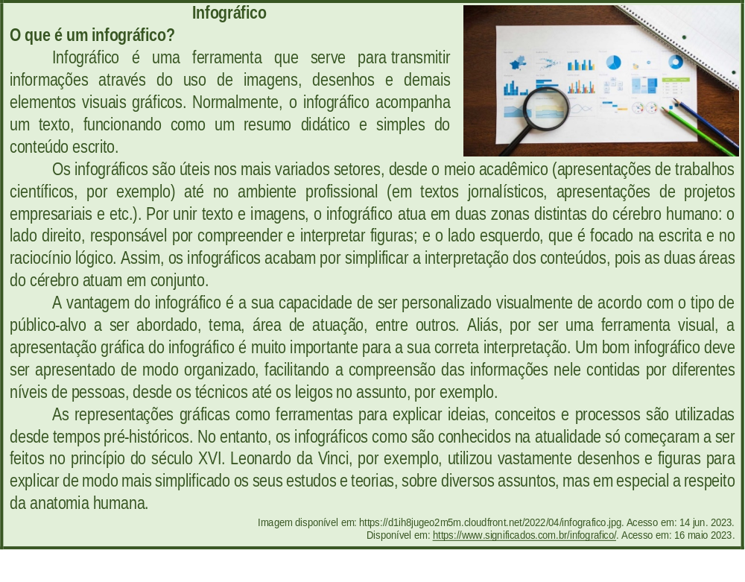

Slide 22
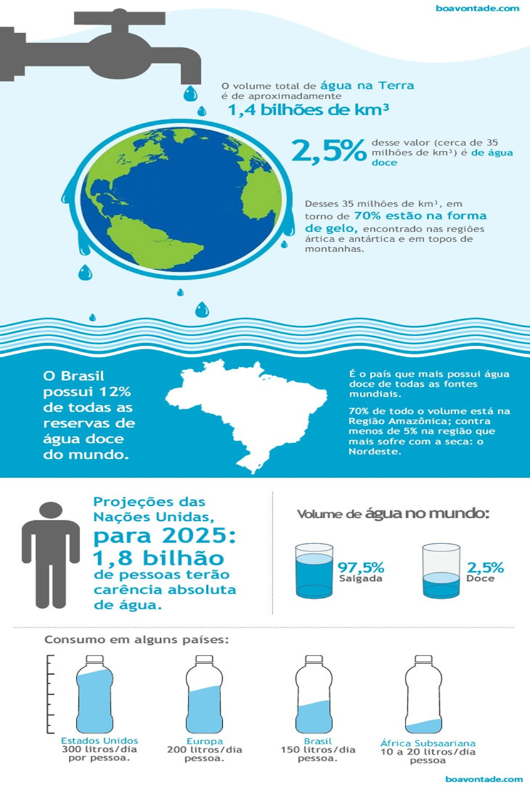
Leia o texto ao lado.
Texto III
17. Qual é o tema do infográfico que você leu?
18. Onde é comum encontrar esse tipo de gênero?
19. No texto, as informações apresentadas por meio da linguagem não verbal querem dizer o quê?
A imagem da linha ondulada separando a área azul-claro da azul mais escura.
b) Imagem da figura humana.
c) Escala em azul nas imagens das garrafas.
d) O mapa.

Slide 23
20. No infográfico em questão, os dados estatísticos foram utilizados para quê?
21. De acordo com o infográfico, em quais países o consumo de água é maior?
22. Cite uma informação que traz um forte impacto ao leitor e tenta convencê-lo a não fazer uso indiscriminado de água.
23. De acordo com as informações apresentadas no infográfico, infere-se que
(A) o planeta tem maior volume de água doce. (B) o consumo de água no mundo está estável.
(C) o consumo de água é igual em todos os países (D) o Planeta Terra terá problemas com a falta de água.
24. Considerando o tema desse infográfico, você acha importante conscientizar sobre o uso indiscriminado de água?
25. Observe o fragmento e responda:
“Desses 35 milhões de km3, em torno de 70% estão na forma de gelo, encontrado nas regiões ártica e antártica e em topos de montanhas.”
O termo “Desses” faz uma referência a algo dito anteriormente. A que ele se refere?
b) A expressão “em torno de” indica uma ideia. Qual?

Slide 24
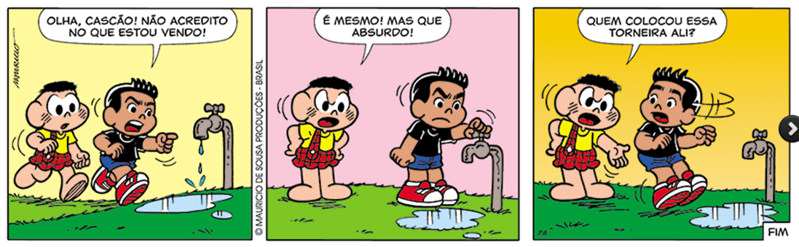
26. Na frase “70% de todo o volume está na Região Amazônica; contra menos de 5% na região que mais sofre com a seca: o Nordeste.”, a expressão “contra menos” estabelece uma relação de
(A) adição. (B) oposição.
(C) finalidade. (D) conclusão.
Leia o texto a seguir.
Texto IV
Disponível em: http://turmadamonica.uol.com.br/tirinhasdomarcelinho/. Acesso em: 18 maio de 2023

Slide 25
27. Qual é o gênero do texto IV? Por quê?
28. Qual é a finalidade dessa tirinha?
29. De acordo com a expressão das personagens, identifique o sentimento que cada uma exprime no primeiro quadrinho.
30. Nos 2º e 3º quadrinhos, nota-se que a personagem Cascão está indignada pelo fato de a torneira estar aberta. Por quê?
31. Ao lermos a tirinha, observamos que o Cascão e o Marcelinho pensam sobre coisas diferentes. Sobre o que Marcelinho pensa?
32. O texto III (infográfico) e o texto IV (tirinha), em relação ao tema, apresentam opiniões
(A) opostas.
(B) excludentes.
(C) semelhantes.
(D) complementares.

Slide 26
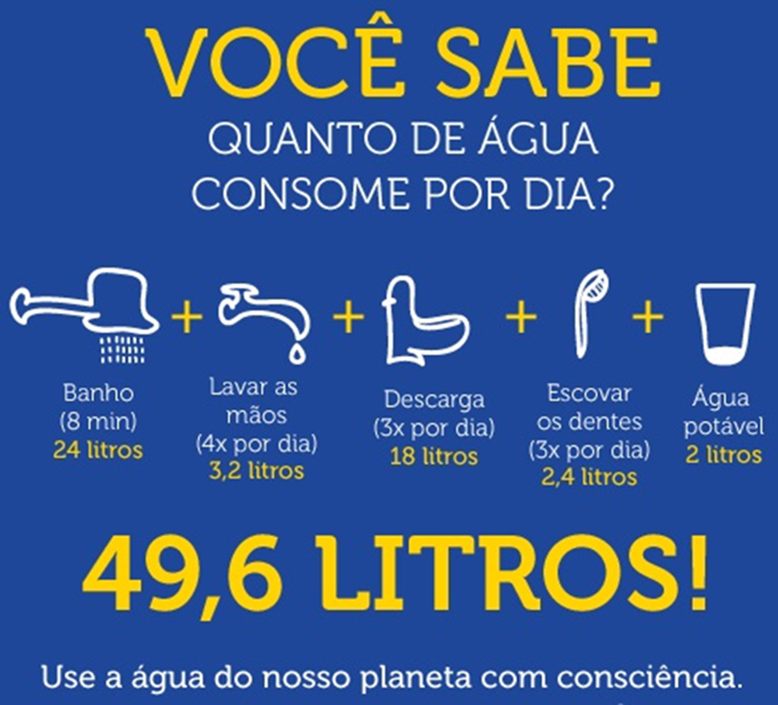
Material gráfico. Tema. Marcas linguísticas
Estudante, nas próximas atividades continuaremos a analisar o gênero Infográfico e suas linguagens, ampliando seus conhecimentos, bem como o ensino-aprendizagem. Leia o texto, analise-o e procure responder às atividades propostas com o auxílio do(a) seu(sua) professor.
Leia o texto a seguir.
Disponível em: https://sempreviva.wordpress.com/2015/04/17/crisehidrica-voce-sabe-quanto-de-agua-consome-por-dia/. Acesso em: 18 maio 2023.

Slide 27
33. Qual é o assunto do texto?
34. Em sua opinião, para que o autor utilizou esse gênero textual?
35. Que outro título você daria ao infográfico? Escreva-o.
36. Para que a informação sobre o consumo diário de água “49,6 litros!” foi destacada?
( ) Chamar a atenção.
( ) Dificultar a compreensão das informações.
( ) Ocupar os espaços do texto.
37. Qual é o público leitor do gênero infográfico?

Slide 28
38. Sobre a linguagem do infográfico, assinale V para VERDADEIRO ou F para FALSO:
a) ( ) Infográficos são textos visuais informativos produzidos com informações verbais e não verbais como imagens, sons, animações, vídeos, hiperlinks, entre outros, em uma mesma forma composicional.
b) ( ) Infográficos são veiculados apenas em revistas e jornais impressos, não sendo encontrados em sites e portais da internet.
c) ( ) Infográficos são gêneros textuais que apresentam diferentes conteúdos temáticos, que vão desde eventos e notícias jornalísticas até assuntos enciclopédicos de história, geografia, literatura, língua portuguesa e ciências da natureza.
d) ( ) Por ser um texto verbo-visual, o Infográfico não requer o uso de pontuação, tampouco o atendimento à norma culta da língua.
e) ( ) Em um Infográfico, há diferentes tipografias (tipo/tamanho/cor/posição das letras no texto), podendo sugerir maior ou menor importância à informação; destacar informações; causar maior ou menor impacto no leitor.
f) ( ) Os infográficos cumprem diferentes funções sociais, tais como informar como foi ou é um fato ou evento de interesse jornalístico ou enciclopédico e como é, como são, ou funcionam diferentes tipos de objetos ou eventos.
39. A linguagem usada nesse texto (infográfico) é
(A) formal. (B) jurídica.
(C) literária. (D) científica.

Slide 29
Semana 2
Elementos da narrativa, Relações lógico-discursivas. Efeitos de sentido
Estudante, você gosta de uma boa história? Trabalharemos com a narrativa de enigma.
O mistério de um crime a ser desvendado é um dos modelos mais bem sucedidos de enigma...
Leia o texto, atentamente, e procure responder às atividades propostas com o auxílio do(a) seu(sua) professor(a).

Slide 30
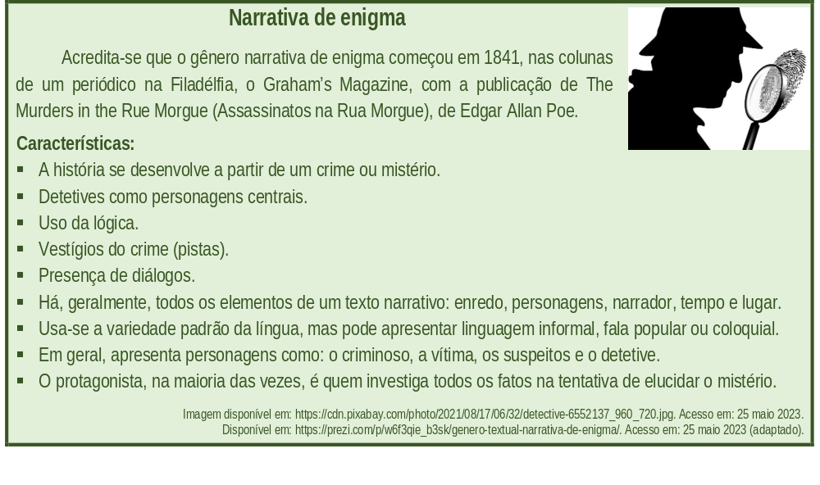

Slide 31

Leia o texto e responda às questões propostas.
A Carta Roubada - Edgar Allan Poe
Em Paris, logo após o cair de uma noite tormentosa do outono de 18..., eu estava desfrutando o duplo prazer da meditação e de um cachimbo de espuma-do-mar em companhia do meu amigo C. Auguste Dupin, em sua pequena biblioteca, ou gabinete de leitura, au troisième, nº 33, rua Dunôt, Fauborg Saint- Germain.
Disponível em: https://i0.wp.com/contocontado.com/wp-content/uploads/2022/03/68d0fdb434b9b37459c4ac5608c55f60.jpg?fit=570%2C397&ssl=1. Acesso em: 25 maio 2023.
Fazia ao menos uma hora que mantínhamos silêncio profundo, enquanto cada um de nós, para qualquer observador eventual, podia parecer propositada e exclusivamente ocupado com os anéis de fumaça rodopiantes que empesteavam o ar do cômodo. Eu, porém, estava discutindo comigo mesmo certos assuntos que tinham constituído mais cedo o objeto de nossa conversa naquela noite; refiro-me ao caso da rua Morgue e ao mistério que envolvia o assassinato de Maria Roger.

Slide 32
Estava refletindo sobre a espécie de relação que existia entre os dois casos, quando a porta do nosso apartamento abriu e deu passagem ao nosso velho conhecido, Monsieur G., chefe da polícia de Paris.
Nós o saudamos cordialmente, pois o homem era quase tão divertido quanto desprezível e fazia muitos anos que não o víamos. Estávamos sentados na escuridão, e Dupin se levantou para acender a luz, mas voltou a sentar sem acendê-la, depois que G. declarou ter vindo para nos consultar ou, melhor, para pedir a opinião do meu amigo sobre um assunto oficial que tinha gerado muito transtorno.
[...]
— Mas o que, afinal, é o caso em questão? — perguntei.
— Bem, vou lhes contar — respondeu o chefe de polícia, enquanto soltava uma baforada longa, firme e contemplativa e se ajeitava em sua cadeira. — Vou lhes contar com poucas palavras. Mas, antes de começar, deixe-me avisá-los de que se trata de um caso que exige o mais absoluto sigilo e que eu provavelmente perderia o posto que agora ocupo se fosse divulgado que o confiei a alguém.

Slide 33
— Prossiga — pedi.
— Ou não — disse Dupin.
— Pois bem: recebi informação confidencial, de alta fonte, de que certo documento da maior importância foi roubado dos aposentos reais. Sabe-se quem é o indivíduo que o roubou, não há dúvida quanto a isso, ele foi visto apanhando-o. Também se sabe que ele o conserva em sua posse.
[...]
— O ladrão — disse G. — é o ministro D., que se atreve a tudo, a fazer tanto as coisas dignas como as indignas de um homem. O método do roubo não foi apenas engenhoso, mas ousado. O documento em questão, uma carta, na verdade, tinha sido recebida pela personagem vítima do furto quando esta se encontrava sozinha no toucador real. [...]
(Em Leituras de escritor, Ana Maria Machado (org.). São Paulo: Edições SM, 2008, pp. 11 e 12)
Disponível em: http://colegiodomhelder.com.br/wp-content/uploads/2012/07/224_02_12_Conto_de_enigma_e_conto_de_terror.pdf. Acesso: 25 maio 2023 (adaptado).

Slide 34
40. Qual é o tema desse texto?
41. Em que pessoa do discurso é narrada a história? Transcreva, do texto, trechos que permitem chegar a essa conclusão?
42. Em que época e lugar se passa essa história?
43. As narrativas de enigma utilizam uma linguagem que reforça uma atmosfera de mistério e suspense. Transcreva, do texto, expressões que reforçam essa atmosfera.
44. Os elementos da narrativa são: enredo, narrador (que pode ser personagem observador ou onisciente), personagens (protagonista e os demais), tempo e espaço. Com esses elementos, toda a ação, conflito e história são construídos.
Cite as personagens que você identificou nesse conto.

Slide 35
45. Releia o texto e responda.
Em que trecho do texto o narrador anuncia ao leitor que vai contar algo misterioso?
b) Como o chefe de polícia é caracterizado no texto em análise?
46. Qual é o motivo da visita do chefe de polícia?
47. De acordo com o texto, o chefe de polícia exigiu absoluto sigilo sobre o assunto porque
(A) era um caso sem importância.
(B) era uma informação confidencial.
(C) tratava-se de assunto não oficial.
(D) era uma notícia sem muitos agravos.
48. Qual é a finalidade desse conto?

Slide 36
49. No trecho, “— Pois bem: recebi informação confidencial, de alta fonte, de que certo documento da maior importância foi roubado dos aposentos reais. Sabe-se quem é o indivíduo que o roubou, não há dúvida quanto a isso, ele foi visto apanhando-o. Também se sabe que ele o conserva em sua posse.”
Os termos destacados referem-se a qual palavra?
50. Observe o fragmento:
“Estava refletindo sobre a espécie de relação que existia entre os dois casos, quando a porta do nosso apartamento abriu e deu passagem ao nosso velho conhecido, Monsieur G., chefe da polícia de Paris.
Nós o saudamos cordialmente, pois havia nele tanto de desprezível como de divertido, e não o víamos havia já vários anos.”
O pronome “o”, destacado no texto, serve para
(A) para referir-se ao chefe de Paris.
(B) evitar substituições e referir-se ao narrador do texto.
(C) estabelecer relações entre partes textuais e referir-se ao apartamento.
(D) dar continuidade ao texto e referir-se ao tempo que o chefe de polícia não era visto.

Slide 37
51. No trecho, “Estava refletindo sobre a espécie de relação que existia entre os dois casos, quando a porta do nosso apartamento abriu e deu passagem ao nosso velho conhecido, Monsieur G., chefe da polícia de Paris.”, a palavra destacada exprime circunstância de
a) lugar.
b) modo.
c) tempo.
52. No trecho “Em Paris, logo após o cair de uma noite tormentosa do outono de 18..., eu estava desfrutando o duplo prazer da meditação e de um cachimbo de espuma-do-mar em companhia do meu amigo C. Auguste Dupin, ...”, a expressão destacada indica que o narrador estava desfrutando o duplo prazer da meditação,
(A) enquanto caía uma noite tempestuosa.
(B) antes do cair de uma noite tempestuosa.
(C) depois do cair de uma noite tempestuosa.
(D) durante o cair de uma noite tempestuosa.

Slide 38
53. Em “Nós o saudamos cordialmente, pois o homem era quase tão divertido quanto desprezível e fazia muitos anos que não o víamos.”, o termo destacado indica que o homem
( ) não era tão divertido assim.
( ) era extremamente divertido.
54. No trecho “— Pois bem: recebi informação confidencial, de alta fonte, de que certo documento da maior importância foi roubado dos aposentos reais.”, os dois pontos foram empregados com qual intenção?
55. Em “Paris, logo após o cair de uma noite tormentosa do outono de 18...”, as reticências sugerem
(A) omissão.
(B) hesitação.
(C) interrupção.
(D) continuidade.

Slide 39
Conflito gerador. Relação entre as partes do texto. Efeitos de sentido
Estudante, nesta atividade, continuaremos a analisar o gênero narrativa de enigma e seus elementos, os efeitos de sentido utilizados, intencionalmente, têm o objetivo de aprofundar seus conhecimentos e, assim, ampliar o ensino-aprendizagem. Leia o texto, atentamente, e procure responder às atividades propostas com o auxílio do(a) seu(sua) professor(a).
Leia, a seguir, um trecho em que aparece o mais famoso detetive de todos os tempos, Sherlock Holmes que, acompanhado do Dr. Watson, está prestes a resolver um grande mistério: o que seriam os uivos apavorantes do cão, que assustava quem vivia no castelo de Baskerville? Quem ou o que matou os herdeiros do Castelo, dando início a uma tradição de maldição?

Slide 40
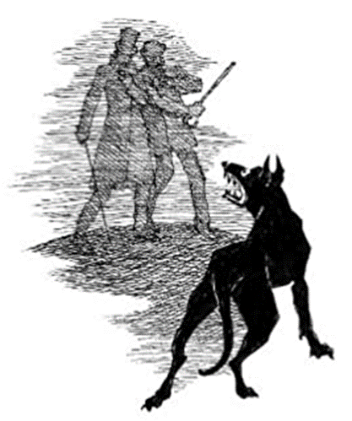
O Cão dos Baskervilles - Arthur Conan Doyle
[...] Holmes pusera-se de pé num salto e vi sua silhueta escura, atlética, no vão da porta da cabana, os ombros curvando-se, a cabeça projetada para a frente, o rosto perscrutando a escuridão.
“Silêncio!” sussurrou ele. “Silêncio!”
O grito fora sonoro em razão de sua veemência, mas fora emitido em algum lugar muito distante da planície escura. Agora feria nossos ouvidos, mais perto, mais alto, mais urgente que antes.
“Onde é isso?” sussurrou Holmes; e soube pela emoção em sua voz que ele, o homem de ferro, estava abalado até a alma. “Onde é isso, Watson?”
“Ali, eu acho”, apontei para a escuridão.
“Não, ali!”
Novamente o grito angustiado varreu a noite silenciosa, mais alto e mais perto que nunca. E um novo som misturou-se com ele, um ribombo profundo, murmurante, musical, mas apesar disso ameaçador, aumentando e diminuindo como o murmúrio baixo e constante do mar.
“O cão!” exclamou Holmes. “Venha, Watson, venha! Deus queira que não cheguemos tarde!”

Slide 41
Ele começara a correr rapidamente pela charneca, e eu nos seus calcanhares. Agora, porém, de algum lugar no terreno acidentado imediatamente à nossa frente veio um último grito desesperado, depois um baque surdo, pesado. Paramos e escutamos. Nenhum outro som quebrou o silêncio pesado da noite sem vento.
[...]
Imagem disponível em: https://m.media-amazon.com/images/I/51VgKir2VCL._SX327_BO1,204,203,200_.jpg. Acesso em: 29 maio 2023.
Disponível em: https://www.ufmg.br/centrocultural/wp-content/uploads/2020/05/7-O-C%C3%A3o-dos-Baskerville-Arthur-Conan-Doyle.pdf. Acesso em: 25 maio 2023.
56. A narrativa de enigma tem como elementos o enredo, narrador, personagens, tempo e espaço. No trecho "o homem de ferro estava abalado até a alma", como o autor apresenta uma característica fundamental de Sherlock Holmes?
57. Uma das características da narrativa de enigma é o fato de que a história da investigação é frequentemente contada por um amigo do detetive, no papel de narrador. Quem é esse narrador? Está em 1ª ou 3ª pessoa?

Slide 42
58. Algumas palavras, nas narrativas de enigma, auxiliam na caracterização de um ambiente sombrio e de suspense. Transcreva do texto “O Cão dos Baskervilles” palavras /expressões que expressam esse ambiente sombrio.
59. Sobre as características das narrativas de enigma, marque V (verdadeiro) ou F (falso).
a) ( ) Os elementos básicos são: o enigma, a vítima, o culpado, o detetive, as pistas, a solução.
b) ( ) Ao longo da trama sempre há o detetive que tenta colher pistas de forma a levá-lo ao verdadeiro culpado.
c) ( ) Tem como personagens o criminoso, a vítima, os suspeitos, o detetive.
d) ( ) Tem como característica a informação sobre um fato relevante e atual de interesse público.
e) ( ) A trama pode ser envolvente e manter o leitor em tensão durante todo o desenvolver da história.

Slide 43

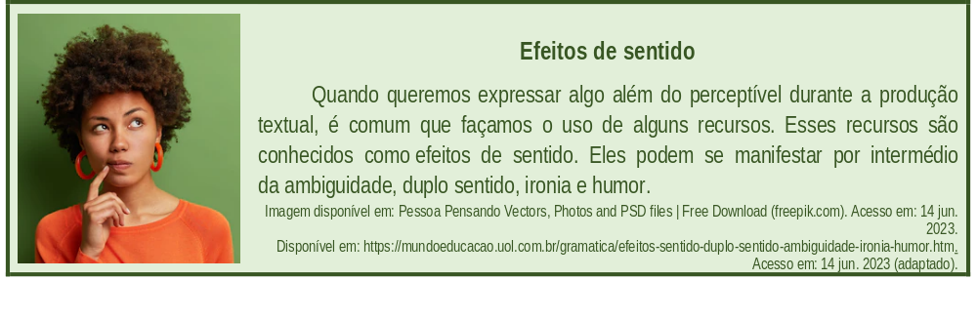
60. Agora que você sabe o que é “efeito de sentido”, observe no texto o efeito de sentido das seguintes palavras/expressões “homem de ferro” e “o grito angustiado varreu a noite silenciosa”. Para que elas foram utilizadas?

Slide 44
61. Observe o trecho:
“Ele havia começado a correr rapidamente pela charneca, e eu o seguia nos seus calcanhares. Mas agora, de alguma parte por entre o terreno irregular imediatamente à nossa frente, veio o último grito desesperado e depois uma pancada forte e ensurdecedora.”
Os termos “rapidamente” e “imediatamente” dão à cena uma
(A) aceleração nas ações do detetive e seu ajudante.
(B) certa lentidão nas ações do detetive e seu amigo.
(C) morosidade à investigação sobre os fatos ocorridos na trama.
(D) presteza à investigação para se chegar à solução do crime.
62. No trecho, “Novamente o grito de agonia passou pela noite silenciosa, mais alto e muito mais perto do que nunca. – E um novo som misturou-se com ele, um troar sussurrado e diminuindo como o murmúrio baixo e constante do mar.”, o travessão foi utilizado para ________________________

Slide 45
63. Em “O cão!” exclamou Holmes”, o ponto de exclamação foi utilizado para
(A) expressar alívio. (B) destacar dúvida.
(C) evidenciar surpresa. (D) demonstrar resignação.
64. Observe as palavras ou expressões destacadas em cada trecho do texto e indique que ideia elas exprimem.
“E um novo som misturou-se com ele, um ribombo profundo, murmurante, musical,”, a palavra destacada foi utilizada para quê?
b) “...mas apesar disso ameaçador, aumentando e diminuindo como o murmúrio baixo e constante do mar.”
65. Em “Agora, porém, de algum lugar no terreno acidentado imediatamente à nossa frente veio um último grito desesperado, depois um baque surdo, pesado.”, o termo destacado expressa ideia de
(A) adição.
(B) oposição.
(C) finalidade.
(D) conclusão.

Slide 46
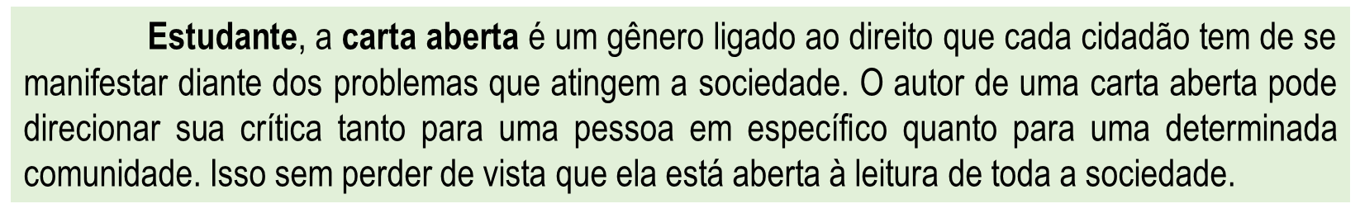
Proposta de Produção Textual
Caro estudante, nas próximas aulas, você produzirá uma carta aberta. Para isso, observe as características e a estrutura de uma carta aberta, bem como as explicações feitas pelo(a) seu(sua) professor(a), pois essas servirão de apoio para a sua produção. Não se esqueça de ler o exemplo “Carta aberta ao Esporte brasileiro”.
Estrutura e características da carta aberta
A carta aberta é estruturada e dividida em seis partes essenciais:
título;
introdução;
desenvolvimento;
conclusão;
despedida;
assinatura.

Slide 47
Todas elas são necessárias para construir um bom texto do gênero, bem como é necessário respeitar a ordem estabelecida, já que ela é responsável por garantir a fluidez e organização da carta. Abaixo, segue uma explicação de cada um dos tópicos da estrutura.
Título
O título é o nome que você dará a sua carta aberta. Comumente, o título é objetivo e pontual (por exemplo, “Carta Aberta ao Ministério da Educação”), indicando tanto o gênero quanto o destinatário. Deve vir centralizado no topo do texto.
Introdução
A introdução é o início da sua carta, é o momento das apresentações sobre as ideias e temáticas que serão discutidas, do remetente da carta e, diversas vezes, até mesmo do destinatário. A função principal da introdução é situar o leitor a respeito do que será abordado.

Slide 48
Nesse sentido, é importante lembrar que, por não ser direcionada somente ao destinatário, mas também ao grande público, muitas vezes o autor pode apresentar informações direcionadas aos diversos leitores, no intuito de contextualizá-los a respeito de detalhes que possam não ser conhecidos por todos.
A carta aberta é utilizada principalmente para criticar, solicitar ou sugerir algo de caráter social, desse modo, é comum que a introdução também apresente as primeiras informações a respeito do problema detectado, de modo que, ao final da leitura dessa parte, o leitor consiga identificar as informações principais do texto.
Desenvolvimento
O desenvolvimento é a parte do texto em que as questões apresentadas na introdução são aprofundadas. É o espaço no qual se pode explicar melhor os conceitos apresentados ou a situação do problema abordado, aprofundar em como isso interfere na vida das pessoas ou por que isso é um problema.

Slide 49
Além disso, nessa parte, é essencial que se apresentem e se desenvolvam os argumentos que embasam o posicionamento crítico defendido, podendo, para isso, lançar mão de outros textos, como dados estatísticos, gráficos, reportagens, pesquisas, entre outros, no intuito de fortalecer seu ponto de vista.
Conclusão: Na conclusão, encerram-se os debates a respeito da questão apresentada e se encaminha a um desfecho, no qual comumente se apresenta uma sugestão para o problema identificado. Além disso, é possível também fazer uma conclusão crítica, sugerindo, ao destinatário e a todos os leitores, uma reflexão a respeito do assunto.
Despedida: A despedida é uma pequena frase na qual o remetente agradece a atenção e se despede do destinatário com certo grau de formalidade. Comumente, utiliza-se a forma “Atenciosamente,”. Essa pequena frase fica separada do grande texto e situada na lateral esquerda da folha.
Assinatura: A assinatura é a identificação oficial do remetente e pode se referir a uma pessoa ou a um grupo ou instituição. Assim, escreve-se o nome que identifica quem endereça a carta, abaixo da linha de despedida e na lateral direita da folha.

Slide 50
Como se faz uma carta aberta?
Para fazer uma carta aberta, é necessário, antes da produção textual:
▪ Identificar e pontuar o destinatário exato ao qual se destinará o texto;
▪ Definir a questão que será abordada e os argumentos que serão apresentados.
Além disso, é importante refletir sobre a organização desse material, selecionando o que será apresentado e em qual ordem.
Primeiro, inicie a carta assinando data e local no canto esquerdo do início da folha, pois toda carta necessita da marcação espaço/temporal. Em seguida, dê um espaço para baixo e, no centro da folha, insira o seu título. Na linha seguinte, inicie o seu grande texto pela introdução.
No grande texto, apresente as ideias principais, as perguntas provocativas e os problemas identificados no início do texto, seguidos do aprofundamento dessas questões, no desenvolvimento, e encerrados com uma possível proposta de melhoria ou de reflexão, na conclusão.
Encerrando-se a fase anterior, dê um espaço para a linha abaixo e, na lateral esquerda, insira uma pequena marca de despedida, indicando a finalização da carta. Na próxima linha, na lateral direita, insira a sua assinatura ou a do grupo do qual faz parte.

Slide 51
“Exemplo de carta aberta"
Veja mais sobre "Carta aberta" em:
https://brasilescola.uol.com.br/redacao/carta-aberta.htm
Carta aberta ao Esporte brasileiro
Emoção, batimento acelerado, orgulho. Quem não ficou com os olhos marejados ao ver as conquistas e façanhas dos nossos atletas nos últimos dias? Na Olimpíada em que o Brasil conquistou seu maior número de medalhas da história, parabenizamos todos os atletas, os demais profissionais que trabalharam para que chegassem lá e o ecossistema que permitiu o desenvolvimento de suas atividades.
Apesar dos avanços dos últimos anos, especialmente para o alto rendimento, ainda temos muito a fazer para garantir o acesso e estimular a prática esportiva, da infância à fase adulta, para os mais de 200 milhões de brasileiros. Falta priorizar o esporte na escola, tão fundamental para contribuir com a inclusão e o desenvolvimento social do país.

Slide 52
Faz-se necessária uma Agenda para o setor que supere os obstáculos que ainda persistem. Duas são as medidas a serem adotadas urgentemente. Uma é a adoção e implementação do Plano Nacional do Desporto, política que direciona os recursos públicos para o setor de maneira planejada entre Governo Federal, Estados e Municípios, priorizando o esporte educacional. Outra é a revisão e reestruturação do Sistema Nacional do Esporte, política de articulação entre poder público, privado e terceiro setor, coordenando de forma racional as ações entre os entes de governo e demais atores não estatais na promoção de políticas esportivas....
Esta é uma agenda de toda a sociedade e, principalmente, dos atores envolvidos com o ecossistema do Esporte. Juntos, conseguiremos atingi-la para o melhor desenvolvimento do setor, do país, e para a formação de uma cultura esportiva.
Seguiremos buscando incansavelmente as melhores políticas públicas para o setor, pois é emocionante e nos dá muito orgulho assistir à vida de um brasileiro sendo transformada pelo Esporte!
Juca Kfouri
@atletaspelobrasil #EncaminhaPND
Disponível em: https://blogdojuca.uol.com.br/2021/08/carta-aberta-ao-esporte-brasileiro/. Acesso em: 15 maio 2023.

Slide 53
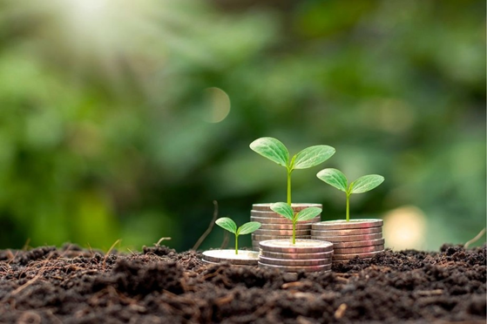
3. TEXTOS MOTIVADORES
TEXTO I
O que o meio ambiente tem a ver com o nosso consumo?
Um ponto muito importante da educação financeira, que muitos esquecem, é a consciência com o meio ambiente. É isso mesmo, as suas compras não devem ser pensadas apenas em economizar dinheiro ou adquirir o melhor produto, pois para ser um consumidor consciente é fundamental pensar no impacto que as nossas ações podem ter na natureza e na sociedade. [...]
Vitória Furlan, acadêmica de engenharia florestal, que desde a infância se preocupa em ser uma consumista consciente e cuidar do meio ambiente, nos trouxe algumas dicas de como economizar e ao mesmo tempo preservar a natureza.
Segundo Furlan, é importante lembrarmos que o nosso consumo gera resíduos que impactam diretamente o meio ambiente. O plástico que está nos produtos que compramos muitas vezes param nos oceanos e prejudicam a vida marinha, a roupa que compramos nas lojas de departamentos utilizam uma grande quantidade de água para a produção, consumindo de maneira exagerada e sem controle esse recurso de que tanto precisamos.

Slide 54
“O nosso consumo é baseado em recursos que são finitos, se compramos incessantemente sem a consciência disso, vemos resultados que estão surgindo hoje em dia, a falta de água e a poluição em massa do nosso ambiente, prejudicando a vida de todos que habitam este planeta”, explica Vitória Furlan.
O que podemos fazer pelo meio ambiente enquanto consumimos?
Cada vez mais as empresas estão se preocupando com o meio ambiente e substituindo os produtos tradicionais por outros que não tenham grande impacto no ecossistema, um grande exemplo é o aumento de eletrodomésticos que consomem menos energia, fazendo com que o consumidor também economize na conta de luz.
Segundo acadêmica de engenharia florestal, utilizar sacolas retornáveis também é uma opção bem acessível e que pode diminuir significativamente o impacto que geramos no ambiente, devido o tempo que apenas uma sacola plástica demora para se decompor e o destino que ela tem, que seria nos nossos rios e oceanos.
“Outra alternativa seria a compra de roupas usadas, em brechós e bazares, pois como eu havia comentado, a produção em massa de roupas traz um grande impacto nos nossos recursos”, explica Furlan. [...]

Slide 55
“Muitas vezes buscamos as novidades do mercado mas o item que temos ainda está funcionando e cumpre o seu papel, então não há necessidade de substituir essa mercadoria e gerar mais lixo e resíduos, além de poupar para comprar algo que realmente seja necessário, com um planejamento e tendo consciência de todos esses aspectos que envolvem o consumo”, conclui Vitória Furlan.
Disponível em: https://g1.globo.com/pr/parana/especial-publicitario/sicredi/na-ponta-do-lapis/noticia/2021/12/17/o-que-o-meio-ambiente-tem-a-ver-com-o-nosso-consumo.ghtml. Acesso em: 29 maio 2023.
TEXTO II
Dia Mundial da Reciclagem: por que é importante reciclar o lixo eletrônico?
Especialistas alertam que os eletrônicos descartados continuam a formar pilhas de lixo pelo mundo. Mas, aumentar a reciclagem desses aparelhos pode reduzir o impacto ambiental e ainda tem potencial como geração de renda. [...]

Slide 56
Segundo o Monitor Global de Lixo Eletrônico 2020 da ONU, relatório mais recente com dados mundiais de descarte de aparelhos eletrônicos, o mundo gera mais de 50 milhões de toneladas deste tipo de lixo por ano – o equivalente ao peso de 265 baleias-azuis em celulares, notebooks, eletrodomésticos e outras peças eletrônicas descartadas –, na maioria das vezes, de forma incorreta.
O que é lixo eletrônico
Também chamado de Resíduos de Equipamentos Eletroeletrônicos (ou REEE), o documento Uma definição global de E-waste da Universidade das Nações Unidas, os definem como os rejeitos resultantes de equipamentos que demandam energia para o seu funcionamento e que, quando descartados, contam com uma bateria ou um plug. Por serem feitos com alta tecnologia, esses resíduos podem conter substâncias tóxicas e metais pesados, como o chumbo, mercúrio, cromo e cádmio por exemplo, capazes de contaminar o solo, a água e os alimentos – impactando tanto o ambiente quanto a saúde humana.

Slide 57
Por outro lado, continuando a citar os dados do Monitor Global de Lixo Eletrônico, os REEE possuem materiais de valor em sua composição, como ouro, cobre, prata, platina e outros metais preciosos, que são recuperáveis por meio da reciclagem, o que significa o resgate de bilhões de dólares em matérias-primas minerais.
“A reciclagem de aparelhos eletrônicos tem mais potencial do que só reduzir os impactos do descarte de resíduos. É também uma alternativa à mineração convencional que pode gerar novos modelos de negócio gerando empregos, contribuindo para uma economia circular e à controlar a emissão de gases de efeito estufa”, disse Lúcia Helena Xavier, pesquisadora do Centro de Tecnologia Mineral (Cetem) em entrevista à National Geographic.
[..]
Os números do lixo eletrônico
O Monitor Global de Lixo Eletrônico 2020 da ONU registrou um recorde de 53,6 milhões de toneladas de resíduos eletrônicos gerados em todo o mundo em 2019.

Slide 58
Trata-se de um aumento de 21% em apenas cinco anos. De acordo com o relatório, a Ásia gerou o maior volume de REEE naquele ano, cerca de 24,9 Mt, seguido pelas Américas (13,1 Mt) e Europa (12 Mt), enquanto a África e a Oceania geraram 2,9 Mt e 0,7 Mt, respectivamente.
Já de olho apenas na região da América Latina e Caribe, outro relatório da ONU, o Monitor Regional de Lixo Eletrônico para América Latina 2021, mostrou que a geração de lixo eletrônico aumentou 49% em nove anos, de 0,9 Mt em 2010 para 1,3 Mt em 2019.
O levantamento considerou os 13 países participantes do projeto Unido-GEF 5554, que fornece uma avaliação sobre as estatísticas, legislação e infraestrutura de gestão de lixo eletrônico e poluentes orgânicos persistentes na Argentina, Bolívia, Chile, Costa Rica, Equador, El Salvador, Guatemala, Honduras, Nicarágua, Panamá, Peru, Uruguai e Venezuela. Líder em rejeitos, o Brasil, que aparece apenas no relatório global da ONU, gera anualmente mais de 2 milhões toneladas de lixo eletrônico.
[...]
Disponível em: https://www.nationalgeographicbrasil.com/meio-ambiente/2022/05/dia-mundial-da-reciclagem-por-que-e-importante-reciclar-o-lixo-eletronico#:~:text=Por%20serem%20feitos%20com%20alta,ambiente%20quanto%20a%20sa%C3%BAde%20humana. Acesso em: 29 maio 2023.

Slide 59
TEXTO III
Porque reciclar eletrônicos é bom para o meio ambiente
Do ponto de vista ambiental, a alta geração de resíduos de equipamentos eletroeletrônicos atrelada às baixas taxas de reciclagem a nível mundial, demandam maior necessidade de extração de matérias-primas primárias e consequentes maiores níveis de emissões de gases de efeito estufa (GEE). Além disso, o descarte inadequado desses resíduos também configura um enorme perigo de contaminação do solo, água e alimentos devido aos componentes químicos e metais pesados presentes nos equipamentos.
A mineração urbana, surge como uma alternativa para mitigar tais problemas, pois apresenta significativamente menos danos ao meio ambiente do que a mineração tradicional. Essa é a conclusão de um estudo orientado por Xavier que avaliou se e como a mineração urbana contribui para a redução dos GEE.

Slide 60
De acordo com a publicação, o gerenciamento inadequado dos REEE é o grande vilão. Por exemplo, em 2019, o descarte de refrigeradores resultou na emissão de 98 milhões de toneladas (Mt) de CO2, representando 0,3% do total das emissões globais do setor energético, segundo dados do Monitor Global de Lixo Eletrônico 2020 da ONU.
[...]
Por isso, finaliza Xavier, para que a mineração urbana seja mais benéfica, além de aumentar os níveis de reciclagem de REEE, é preciso adotar práticas de produção e consumo mais conscientes. “A reciclagem só funciona se estiver combinada com a conscientização para a redução do consumo e o uso de matrizes energéticas mais limpas. Para fazer a diferença, todo o sistema precisa ficar mais circular, mais eficiente.”
Disponível em: https://www.nationalgeographicbrasil.com/meio-ambiente/2022/05/dia-mundial-da-reciclagem-por-que-e-importante-reciclar-o-lixo-eletronico#:~:text=Por%20serem%20feitos%20com%20alta,ambiente%20quanto%20ª%20sa%C3%Bade%20humana. Acesso em: 29 maio 2023.

Slide 61

TEXTO IV
Disponível em: https://www.quixada.ufc.br/wp-content/uploads/2017/06/lixo.png. Acesso em: 29 maio 2023.

Slide 62
4. TEMA
TEMA
A poluição pelo lixo eletrônico e os procedimentos adequados para minimizar esse problema ambiental.
5. PROPOSTA DE ESCRITA DO GÊNERO CARTA ABERTA
Estudante, você trabalhou o gênero Carta Aberta nas atividades e também leu outro modelo desse gênero. Assim, a partir de sua leitura de mundo e dos textos motivadores, escreva uma Carta Aberta a ser divulgada nas redes sociais, com o objetivo de alertar as pessoas de sua comunidade sobre a poluição do lixo eletrônico e mostrar a necessidade de descartar adequadamente esse tipo de lixo para minimizar o problema ambiental.

Slide 63


